Slide 1
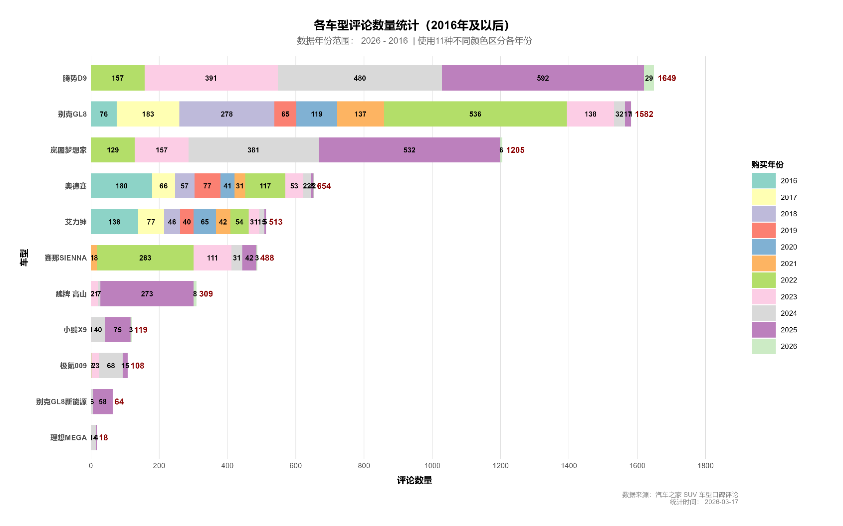
NX1用户趋势分析-1.口碑数据
车型名称 | 2016 | 2017 | 2018 | 2019 | 2020 | 2021 | 2022 | 2023 | 2024 | 2025 | 2026 | 总计
腾势D9 | 0 | 0 | 0 | 0 | 0 | 0 | 157 | 391 | 480 | 592 | 29 | 1649
别克GL8 | 76 | 183 | 278 | 65 | 119 | 137 | 536 | 138 | 32 | 17 | 1 | 1582
岚图梦想家 | 0 | 0 | 0 | 0 | 0 | 0 | 129 | 157 | 381 | 532 | 6 | 1205
奥德赛 | 180 | 66 | 57 | 77 | 41 | 31 | 117 | 53 | 22 | 8 | 2 | 654
艾力绅 | 138 | 77 | 46 | 40 | 65 | 42 | 54 | 31 | 15 | 5 | 0 | 513
赛那SIENNA | 0 | 0 | 0 | 0 | 0 | 18 | 283 | 111 | 31 | 42 | 3 | 488
魏牌 高山 | 0 | 0 | 0 | 0 | 0 | 0 | 0 | 21 | 7 | 273 | 8 | 309
小鹏X9 | 0 | 0 | 0 | 0 | 0 | 0 | 0 | 1 | 40 | 75 | 3 | 119
极氪009 | 0 | 0 | 0 | 0 | 0 | 0 | 2 | 23 | 68 | 15 | 0 | 108
别克GL8新能源 | 0 | 0 | 0 | 0 | 0 | 0 | 0 | 0 | 6 | 58 | 0 | 64
理想MEGA | 0 | 0 | 0 | 0 | 0 | 0 | 0 | 0 | 14 | 4 | 0 | 18
车型名称 | 22年后评论数 | 平均字数 | 总字数
腾势D9 | 1649 | 1092 | 180万字
别克GL8 | 724 | 737 | 53万字
岚图梦想家 | 1205 | 1148 | 138万字
奥德赛 | 202 | 470 | 9.4万字
艾力绅 | 105 | 463 | 4.8万字
赛那SIENNA | 470 | 828 | 39万字
魏牌 高山 | 309 | 973 | 30万字
小鹏X9 | 119 | 627 | 7.4万字
极氪009 | 108 | 756 | 8.1万字
别克GL8新能源 | 64 | 774 | 4.9万字
理想MEGA | 18 | 962 | 1.7万字
腾势D9
别克GL8
岚图梦想家
奥德赛
艾力绅
赛那SIENNA
魏牌 高山
小鹏X9
极氪009
别克GL8新能源
理想MEGA
选择2022年后数据

Slide 2
NX1用户趋势分析-1.口碑数据
文本举例：
梦想家PHEV，腾势D9，高山8，别克GL8 PHEV ，理想MEGA，ELYSION
基础信息
核心信息
各维度信息
总口 碑数量 | 在售 口碑数量 | 车型名称 | 车型版本 | 发表时间 | 行驶里程 | 夏季电耗 | 春秋电耗 | 冬季电耗 | 夏季续航 | 春秋续航 | 冬季续航 | 百公里 油耗 | 裸车购 买价 | 购买时间 | 购买地点 | 最满意 | 最不满意 | 空间评分 | 空间评论
1204 | 749 | 岚图梦想家 | 2026款 PHEV 乾崑Ultra | 2026/3/5 | 3700km |  | 21.0kWh |  |  | 290公里 |  | 5.7L | 41.90万 | Feb-26 | 深圳 | 最满意的其实不是智驾也不是动力，盯着第二排那两个零重力座椅，上周带我爸妈去密云单程一百多公里，他们平时坐车超过一小时就说腰紧，这次上了高速把座椅按摩开着腿托抬起来，两个人一路迷糊到目的地，我爸下车还念叨这椅子比家里那台芝华仕更合适，后排那个冷暖冰箱也好用，带娃路上水果酸奶都能放得稳，17.3寸的屏找个动画片一开，孩子安安静静，副驾那位打开剧集自己看，车里算是清净了一路。 | 不太喜欢的就出在装配工艺，提车那天瞅见驾驶侧门板和车门缝有点大，销售说每台车都差不多，我跑去展车看了眼确实一样，后来有次ota之后语音助手没动静，重启车机才恢复，倒车影像冷启动要等几秒，地下车库那次后面有个矮桩，屏幕没出来我就只能扭头看，云灰内饰视觉好看，家里有孩子的要多考虑，我家那个小祖宗上周在车上吃巧克力，蹭到座椅上了湿巾和清洁剂轮番上阵才弄干净。 | 5 | 这车确实有底子，轴距三米二，二排腿能伸直，我身高一七八坐到第三排腿部还有一拳多，不是那种临时小板凳，后备箱满座能塞两个二十八寸箱子外加几个背包，上次帮朋友搬家把三排放倒，直接把一个单人沙发推进去，车身宽，老小区地库拐弯得放慢多看两眼，侧方停车靠边缘时心里要有距离，轮毂别蹭。
驾驶感受评分 | 驾驶感受评论 | 续航 评分 | 续航评论 | 外观 评分 | 外观评论 | 内饰评分 | 内饰评论 | 性价比评分 | 性价比评论 | 智能化评分 | 智能化评论 | 油耗评分 | 油耗评论 | 配置评分 | 配置评论 | 观看数 | 点赞数 | 评论数 | 购车目的
5 | 这车开起来不像那么大的体型，双电机四驱总功率490kW扭矩915牛米零百5.9秒，电门响应跟脚，红绿灯起步基本第一批走，满载七人上高速加速并线不犹豫，后轮转向双向十度，掉头半径像紧凑型轿车，小区里双向车道一把就过去，魔毯空气悬架过减速带不颠，路面有大坑洼也能滤掉，急加速时发动机介入那一下噪音起来比较明显，高速上A柱风噪能听到。 | 4 | 这车标的是CLTC纯电350公里，我在市区开空调实测大概290上下，上下班通勤40公里一周补一次，120巡航掉得快一些在220左右，5C快充速度给到，有次在服务区去个洗手间买杯咖啡回来电量从20干到80，亏电油耗我跑高速测过七点八升，市区馈电八个多，纯电能耗二十度每百公里，算账下来比加油划算，电池包在底盘下面，走烂路会多看地面，护板厚但我还是会避开大坎。 | 5 | 选的是旭日紫，我就是想要个显眼的颜色，晴天看就是紫的，阴天又偏深灰，阳光下能看到漆面里的金属颗粒，邻居来问这是不是贴了改色膜，前脸那个扶摇直上格栅一排排镀铬饰条配贯穿大灯，远远看挺有辨识度，车长五米三，停到哪儿都比旁边车显得更大一圈，去洗车店师傅说按大型车算每次要多收二十，次数多了还是能感觉出来。 | 5 | 选云灰，眼睛看着亮，比纯黑敞快些，比米色耐脏一点点，麂皮绒顶棚摸上去细腻，车里气味很轻，这点给好评，销售提到母婴级用料，接触下来不刺鼻，中控几块屏幕显示细腻，鸿蒙系统用起来跟家里华为平板一个路数，菜单层级偏深，想调个座椅按摩要多划几下，座椅26点按摩比我家那台老Q5贴合，跑长途把它开着肩背不紧。 | 4 | 按我这台算，裸车42.99万加智驾包1.2万保险1.2万购置税七千多，落地差不多44万，这个价位同时带华为乾崑ADS 4鸿蒙座舱5八百伏平台5C超充空悬加CDC后轮转向的MPV，目前就它一台，岚图背靠东风做事更稳，品牌层面心里更有底，售后网点少一些，去保养要跑三十公里，对比同配置的合资MPV价格就不在一个区间，我自己看完账觉得值得，早买早享受。 | 4 | 鸿蒙座舱5用起来顺，像在用华为平板，四音区识别挺准，岳母说把空调开大点系统能跟上，乾崑ADS 4在高速比较省力，自动变道给到动作，进出匝道也稳，城市场景还在磨合，遇到加塞时反应慢一些要接管，跨层泊车在地库跑过几次能自己找车位停进去，速度不快，后面车催的时候你就得让一让，AR感应尾门要对着地上的投影踢准，我媳妇儿老踢不到位，最后直接手按。 | 0 |  | 0 |  | 40 | 1 | 12

Slide 3
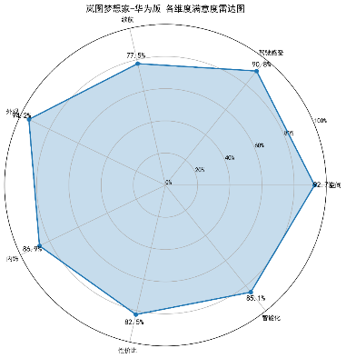
NX1用户趋势分析-岚图梦想家
排序 | 满意 | 举例
1 | 内饰材质满意 | 麂皮绒顶棚摸上去细腻； 内饰用料颇为下本，所触之处皆为柔软材质，门板处设有实木饰板增添质感。；
2 | 加速强劲 | 双电机四驱总功率490kW扭矩915牛米零百5.9秒，电门响应跟脚，红绿灯起步基本第一批走
3 | 悬架减震舒适 | 魔毯空气悬架过减速带不颠，路面有大坑洼也能滤掉；
4 | 座椅舒服 | 座椅26点按摩比我家那台老Q5贴合，跑长途把它开着肩背不紧；
5 | 行驶稳定性好 | 在高速行驶时稳定性良好，即便车速达到120码，车内人员也能够正常说话交流。
6 | 储物空间设计合理 | 车里零碎格子不少，门板格子深，扶手箱空间大，充电线纸巾都能找到角落；
7 | 后备厢空间大 | 后备箱满座能塞两个二十八寸箱子外加几个背包，上次帮朋友搬家把三排放倒，直接把一个单人沙发推进去；
8 | 续航里程长 | 这车标的是CLTC纯电350公里，我在市区开空调实测大概290上下；
9 | 车头设计耐看 | 其车身尺寸颇为可观，作为一辆长度超过5米的MPV车型，其线条给人的感觉是舒展且大气的，并不会让人觉得臃肿或者浮夸
10 | 车身霸气
L1级雷达图
各维度提及率和满意度
车型版本 | 内饰 | 外观 | 性价比 | 智能化 | 空间 | 续航 | 驾驶 感受
岚图梦想家 | 86.9 | 94.2 | 82.5 | 85.1 | 92.7 | 77.5 | 90.8
样本均值 | 85.1 | 92.4 | 84.0 | 78.9 | 91.2 | 74.5 | 88.5
维度 | 子维度 | 不满意 | 中立 | 满意 | 总提及 | 维度总提及 | 提及率(%) | 满意占比(%) | 中立占比(%) | 不满意占比(%)
外观 | 整体造型 | 10 | 6 | 333 | 349 | 1594 | 21.9 | 95.4 | 1.7 | 2.9
智能化 | 辅助驾驶 | 26 | 13 | 296 | 335 | 1198 | 28 | 88.4 | 3.9 | 7.8
性价比 | 配置 | 20 | 9 | 276 | 305 | 841 | 36.3 | 90.5 | 3 | 6.6
续航 | 纯电续航 | 61 | 9 | 229 | 299 | 1006 | 29.7 | 76.6 | 3 | 20.4
驾驶感受 | 加速性能 | 6 | 3 | 283 | 292 | 1398 | 20.9 | 96.9 | 1 | 2.1
内饰 | 材质 | 19 | 1 | 258 | 278 | 1447 | 19.2 | 92.8 | 0.4 | 6.8
空间 | 后备箱空间 | 11 | 8 | 258 | 277 | 1458 | 19 | 93.1 | 2.9 | 4
空间 | 第三排空间 | 32 | 13 | 229 | 274 | 1458 | 18.8 | 83.6 | 4.7 | 11.7
内饰 | 中控设计 | 40 | 8 | 223 | 271 | 1447 | 18.7 | 82.3 | 3 | 14.8
外观 | 前脸设计 | 2 | 1 | 262 | 265 | 1594 | 16.6 | 98.9 | 0.4 | 0.8
满意项目TOP10
不满意TOP10
排序 | 满意 | 举例
1 | 内饰材质满意 | 大面积采用软质材料进行包裹处理
2 | 加速强劲 | 超车操作变得极为轻松
3 | 悬架减震舒适 | 滤震处理得相当柔和
4 | 座椅舒服 | 座椅的包裹性和柔软度都恰到好处
5 | 行驶稳定性好 | 过弯时车身姿态稳健
6 | 储物空间设计合理 | 后备箱里还有实用的挂钩和隐藏储物格
7 | 后备厢空间大 | 那么后备箱的空间会立马变得宽敞起来
8 | 续航里程长 | 续航稳定性也很好
9 | 车头设计耐看 | 前脸的格栅造型精致大气
10 | 车身霸气 | 整车外观兼顾了大气与精致
排序 | 不满意 | 举例
1 | 风噪大 | 高速风噪偏大
2 | 车机不好 | 还有就是车机偶尔会反应慢
3 | 胎噪大 | 同时胎噪同样会有所增大
4 | 电耗大 | 后半程掉电飞快的情况
5 | 导航系统不好 | 并且影响导航的使用流畅度
6 | 内饰易脏 | 浅色内饰特别容易弄脏
7 | 优惠幅度小 | 感觉这互联的便捷性大打折扣
8 | 冬天续航小 | 纯电续航冬天不够用
9 | 车机反应慢 | 车机刚启动那几秒反应慢半拍
10 | 保值率低 | 保值率估计也差点意思

Slide 4
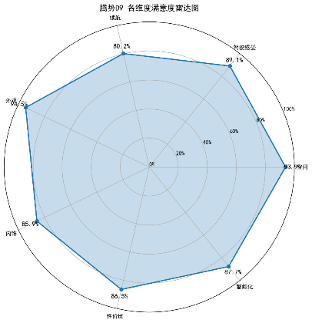
NX1用户趋势分析-腾势D9
L1级雷达图
各维度提及率和满意度
车型版本 | 内饰 | 外观 | 性价比 | 智能化 | 空间 | 续航 | 驾驶 感受
腾势D9 | 85.9 | 94.5 | 86.5 | 87.7 | 93.9 | 80.2 | 89.1
样本均值 | 85.1 | 92.4 | 84.0 | 78.9 | 91.2 | 74.5 | 88.5
维度 | 子维度 | 不满意 | 中立 | 满意 | 总提及 | 维度总提及 | 提及率(%) | 满意占比(%) | 中立占比(%) | 不满意占比(%)
外观 | 整体造型 | 44 | 37 | 1473 | 1554 | 5199 | 29.9 | 94.8 | 2.4 | 2.8
驾驶感受 | 加速性能 | 38 | 34 | 1411 | 1483 | 5395 | 27.5 | 95.1 | 2.3 | 2.6
续航 | 纯电续航 | 191 | 48 | 885 | 1124 | 3466 | 32.4 | 78.7 | 4.3 | 17
内饰 | 中控设计 | 117 | 44 | 866 | 1027 | 5013 | 20.5 | 84.3 | 4.3 | 11.4
外观 | 前脸设计 | 22 | 14 | 978 | 1014 | 5199 | 19.5 | 96.4 | 1.4 | 2.2
性价比 | 价格 | 111 | 62 | 808 | 981 | 3261 | 30.1 | 82.4 | 6.3 | 11.3
内饰 | 材质 | 58 | 9 | 886 | 953 | 5013 | 19 | 93 | 0.9 | 6.1
性价比 | 配置 | 32 | 8 | 894 | 934 | 3261 | 28.6 | 95.7 | 0.9 | 3.4
内饰 | 座椅 | 44 | 2 | 865 | 911 | 5013 | 18.2 | 95 | 0.2 | 4.8
外观 | 车身线条 | 7 | 8 | 880 | 895 | 5199 | 17.2 | 98.3 | 0.9 | 0.8
满意项目TOP10
不满意TOP10
排序 | 满意 | 举例
1 | 舒适性不错 | 选车时最看重舒适性和实用性
2 | 内饰材质满意 | 内饰用料很实在
3 | 加速强劲 | 加速也轻快，就算坐满了人超车也不慢
4 | 座椅舒适 | 座椅舒适的加分
5 | 前排头部空间足够 | 头部不顶头
6 | 储物空间设计合理 | 车内储物格特别多
7 | 续航里程大 | 续航表现真的让我很惊喜
8 | 油耗低 | 混动模式下油耗也很经济
9 | 车头设计耐看 | 前脸没有过度张扬的设计
10 | 行驶稳定性不错 | 高速行驶时车身很稳
序号 | 不满意 | 重要度
1 | 内饰异味大 | 提车时车内味道有点重
2 | 风噪大 | 会有一些风噪传进来
3 | 车机不好 | 车机屏幕触摸太灵敏了感觉有点连键了
4 | 胎噪大 | 上了高速速度跑起来后胎噪有点大
5 | 内饰易脏 | 浅色内饰温馨但确实不耐脏
6 | 中控台易留指纹 | 二是中控的钢琴漆面板太容易留指纹
7 | 底盘太低 | 毕竟底盘低
8 | 车漆薄 | 唯一的槽点是车漆确实偏薄
9 | 发动机异响 | 1.5T发动机的嗡嗡声会穿透座舱
10 | 车机反应慢 | 车机互动有时候反应不是很灵敏

Slide 5
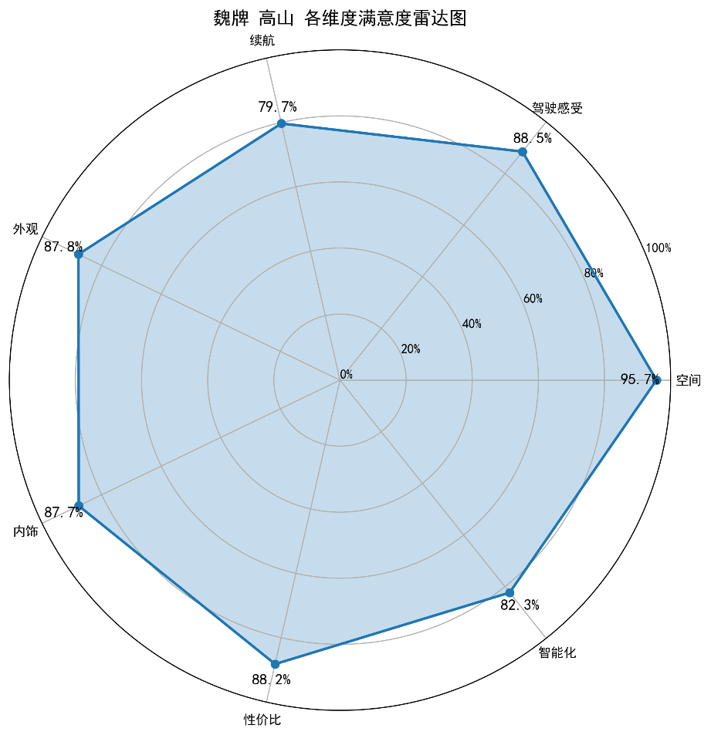
NX1用户趋势分析-魏牌 高山
L1级雷达图
各维度提及率和满意度
车型版本 | 内饰 | 外观 | 性价比 | 智能化 | 空间 | 续航 | 驾驶 感受
魏牌 高山 | 87.7 | 87.8 | 88.2 | 82.3 | 95.7 | 79.7 | 88.5
L1维度 | L2子维度 | 不满意 | 中立 | 满意 | 总提及 | 维度总提及 | 提及率(%) | 满意占比(%) | 中立占比(%) | 不满意占比(%)
外观 | 整体造型 | 14 | 19 | 213 | 246 | 730 | 33.7 | 86.6 | 7.7 | 5.7
性价比 | 价格 | 23 | 5 | 179 | 207 | 557 | 37.2 | 86.5 | 2.4 | 11.1
性价比 | 配置 | 19 | 0 | 182 | 201 | 557 | 36.1 | 90.5 | 0 | 9.5
智能化 | 辅助驾驶 | 26 | 24 | 149 | 199 | 605 | 32.9 | 74.9 | 12.1 | 13.1
续航 | 纯电续航 | 28 | 8 | 138 | 174 | 576 | 30.2 | 79.3 | 4.6 | 16.1
驾驶感受 | 加速性能 | 5 | 1 | 165 | 171 | 767 | 22.3 | 96.5 | 0.6 | 2.9
外观 | 前脸设计 | 10 | 6 | 144 | 160 | 730 | 21.9 | 90 | 3.8 | 6.2
空间 | 第三排空间 | 9 | 1 | 147 | 157 | 829 | 18.9 | 93.6 | 0.6 | 5.7
内饰 | 材质 | 7 | 1 | 136 | 144 | 746 | 19.3 | 94.4 | 0.7 | 4.9
内饰 | 中控设计 | 11 | 5 | 126 | 142 | 746 | 19 | 88.7 | 3.5 | 7.7
满意项目TOP10
不满意TOP10
序号 | 满意 | 重要度
1 | 第三排空间足够113
2 | 加速强劲109
3 | 座椅舒服107
4 | 内饰材质不错104
5 | 舒适性好102
6 | 续航里程长84
7 | 座椅材质不错80
8 | 车身霸气78
9 | 车头设计好看74
10 | 油耗低70
序号 | 不满意 | 重要度
1 | 车头灯亮度小21
2 | 氛围灯不耐看21
3 | 内饰异味大17
4 | 车灯不好14
5 | 刹车异响11
6 | 杯架不好7
7 | 发动机噪音大7
8 | 充电速度慢7
9 | 没有眼镜盒6
10 | 车漆薄4

Slide 6
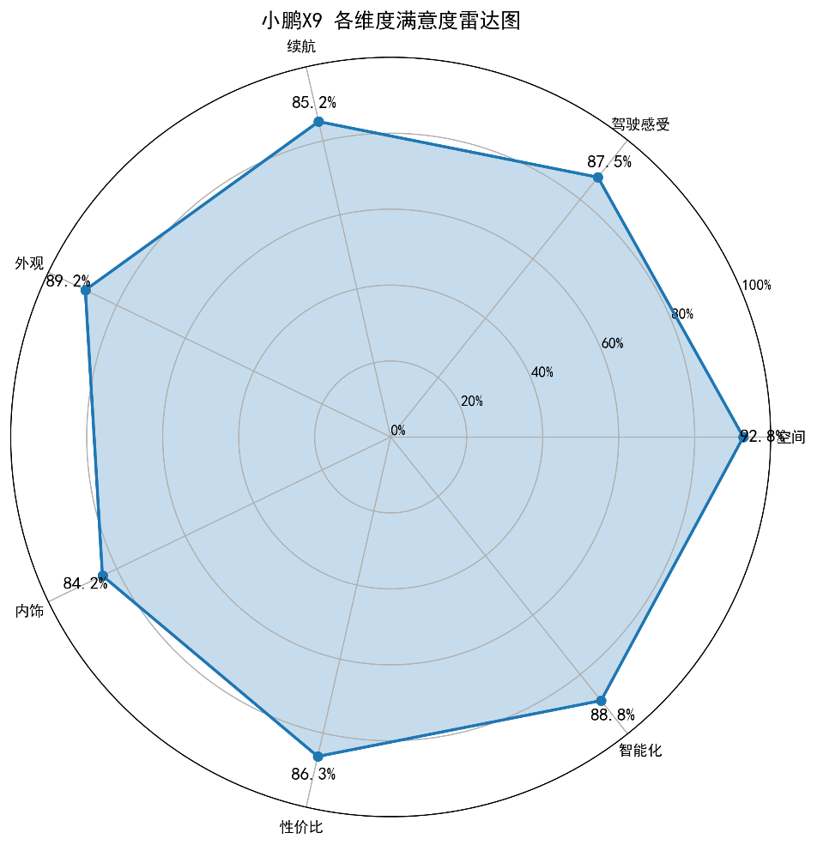
NX1用户趋势分析-小鹏 X9
L1级雷达图
各维度提及率和满意度
车型版本 | 内饰 | 外观 | 性价比 | 智能化 | 空间 | 续航 | 驾驶 感受
小鹏X9 | 84.2 | 89.2 | 86.3 | 88.8 | 92.8 | 85.2 | 87.5
维度 | 子维度 | 不满意 | 中立 | 满意 | 总提及 | 维度总提及 | 提及率(%) | 满意占比(%) | 中立占比(%) | 不满意占比(%)
外观 | 整体造型 | 5 | 2 | 118 | 125 | 250 | 50 | 94.4 | 1.6 | 4
性价比 | 价格 | 6 | 2 | 63 | 71 | 182 | 39 | 88.7 | 2.8 | 8.5
性价比 | 配置 | 8 | 1 | 60 | 69 | 182 | 37.9 | 87 | 1.4 | 11.6
续航 | 纯电续航 | 5 | 0 | 63 | 68 | 182 | 37.4 | 92.6 | 0 | 7.4
内饰 | 中控设计 | 1 | 2 | 62 | 65 | 253 | 25.7 | 95.4 | 3.1 | 1.5
空间 | 后排空间 | 2 | 0 | 63 | 65 | 321 | 20.2 | 96.9 | 0 | 3.1
驾驶感受 | 加速性能 | 0 | 0 | 64 | 64 | 264 | 24.2 | 100 | 0 | 0
内饰 | 座椅 | 7 | 0 | 51 | 58 | 253 | 22.9 | 87.9 | 0 | 12.1
智能化 | 辅助驾驶 | 8 | 1 | 47 | 56 | 188 | 29.8 | 83.9 | 1.8 | 14.3
空间 | 第三排空间 | 2 | 1 | 49 | 52 | 321 | 16.2 | 94.2 | 1.9 | 3.8
满意项目TOP10
不满意TOP10
序号 | 满意 | 重要度
1 | 配置高1
2 | 储物空间设计合理1
3 | 第三排空间足够1
4 | 方向盘轻重合适1
5 | 内饰材质满意1
6 | 空间够用1
7 | 动力足够1
8
9
10
序号 | 不满意 | 重要度
1 | 风噪大1
2
3
4
5
6
7
8
9
10

Slide 7
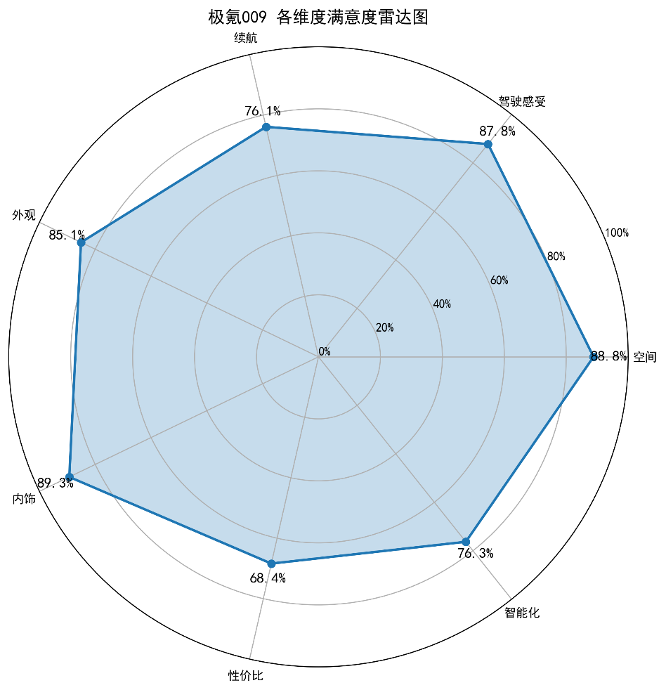
NX1用户趋势分析-极氪009
L1级雷达图
各维度提及率和满意度
车型版本 | 内饰 | 外观 | 性价比 | 智能化 | 空间 | 续航 | 驾驶 感受
极氪009 | 89.3 | 85.1 | 68.4 | 76.3 | 88.8 | 76.1 | 87.8
维度 | 子维度 | 不满意 | 中立 | 满意 | 总提及 | 维度总提及 | 提及率(%) | 满意占比(%) | 中立占比(%) | 不满意占比(%)
性价比 | 价格 | 25 | 10 | 42 | 77 | 193 | 39.9 | 54.5 | 13 | 32.5
续航 | 纯电续航 | 5 | 1 | 70 | 76 | 188 | 40.4 | 92.1 | 1.3 | 6.6
驾驶感受 | 加速性能 | 1 | 1 | 70 | 72 | 312 | 23.1 | 97.2 | 1.4 | 1.4
智能化 | 辅助驾驶 | 14 | 9 | 41 | 64 | 224 | 28.6 | 64.1 | 14.1 | 21.9
性价比 | 配置 | 10 | 1 | 51 | 62 | 193 | 32.1 | 82.3 | 1.6 | 16.1
内饰 | 座椅 | 1 | 0 | 57 | 58 | 253 | 22.9 | 98.3 | 0 | 1.7
内饰 | 材质 | 3 | 0 | 51 | 54 | 253 | 21.3 | 94.4 | 0 | 5.6
驾驶感受 | 稳定性 | 1 | 0 | 53 | 54 | 312 | 17.3 | 98.1 | 0 | 1.9
内饰 | 中控设计 | 7 | 1 | 45 | 53 | 253 | 20.9 | 84.9 | 1.9 | 13.2
空间 | 第三排空间 | 7 | 3 | 43 | 53 | 260 | 20.4 | 81.1 | 5.7 | 13.2
满意项目TOP10
不满意TOP10
序号 | 满意 | 重要度
1 | 座椅舒适99
2 | 后排空间足够85
3 | 内饰材质好77
4 | 内饰高端69
5 | 加速强劲68
6 | 车身霸气62
7 | 悬架减震舒适59
8 | 行驶稳定性不错46
9 | 第三排空间够用38
10 | 座椅舒适99
序号 | 不满意 | 重要度
1 | 前备厢空间小14
2 | 优惠幅度小11
3 | 电耗大9
4 | 续航里程小6
5 | 第三排座椅不舒服5
6 | 车机不好5
7 | 内饰易脏4
8 | 没有座椅通风3
9 | 语音识别功能不好3
10 | 前备厢空间小14

Slide 8
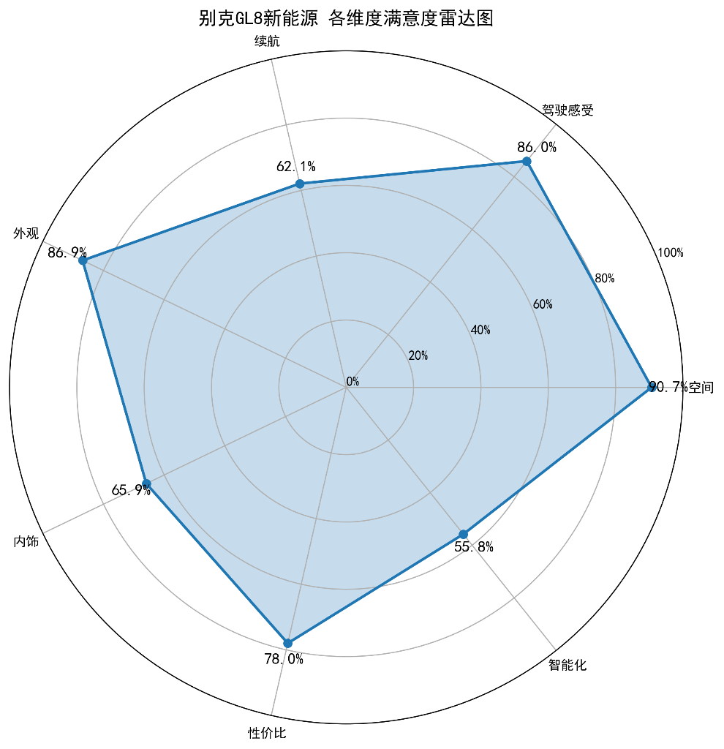
NX1用户趋势分析-别克GL8 新能源
L1级雷达图
各维度提及率和满意度
车型版本 | 内饰 | 外观 | 性价比 | 智能化 | 空间 | 续航 | 驾驶 感受
别克GL8新能源 | 65.9 | 86.9 | 78 | 55.8 | 90.7 | 62.1 | 86
维度 | 子维度 | 不满意 | 中立 | 满意 | 总提及 | 维度总提及 | 提及率(%) | 满意占比(%) | 中立占比(%) | 不满意占比(%)
外观 | 整体造型 | 1 | 2 | 40 | 43 | 122 | 35.2 | 93 | 4.7 | 2.3
驾驶感受 | 加速性能 | 3 | 2 | 35 | 40 | 171 | 23.4 | 87.5 | 5 | 7.5
智能化 | 辅助驾驶 | 7 | 8 | 21 | 36 | 104 | 34.6 | 58.3 | 22.2 | 19.4
续航 | 纯电续航 | 10 | 5 | 19 | 34 | 116 | 29.3 | 55.9 | 14.7 | 29.4
性价比 | 配置 | 8 | 2 | 23 | 33 | 100 | 33 | 69.7 | 6.1 | 24.2
性价比 | 价格 | 2 | 5 | 26 | 33 | 100 | 33 | 78.8 | 15.2 | 6.1
驾驶感受 | 噪音 | 8 | 3 | 17 | 28 | 171 | 16.4 | 60.7 | 10.7 | 28.6
续航 | 综合续航 | 1 | 2 | 25 | 28 | 116 | 24.1 | 89.3 | 7.1 | 3.6
空间 | 后排空间 | 2 | 0 | 25 | 27 | 140 | 19.3 | 92.6 | 0 | 7.4
满意项目TOP10
不满意TOP10
序号 | 满意 | 重要度
1 | 舒适性好101
2 | 加速强劲84
3 | 座椅舒适82
4 | 油耗低59
5 | 续航里程大54
6 | 内饰材质好51
7 | 车身霸气48
8 | 行驶稳定性满意47
9 | 座椅材质不错44
10 | 舒适性好101
序号 | 不满意 | 重要度
1 | 车机不好25
2 | 发动机噪音大22
3 | 内饰易脏12
4 | 优惠幅度小10
5 | 快充速度慢7
6 | 充电速度慢6
7 | 车机反应慢6
8 | 冬天续航短6
9 | 座椅易脏5
10 | 车机不好25

